Slide 1
108年度
行政院主計總處
公務統計管理資訊系統
教育訓練講義
慶捷星資訊股份有限公司 編製

Slide 2
大綱
壹、公務統計管理資訊系統簡介
貳、報表報送之相關功能流程
參、系統相關設定作業
肆、公務統計方案及報表編報管理作業

Slide 3
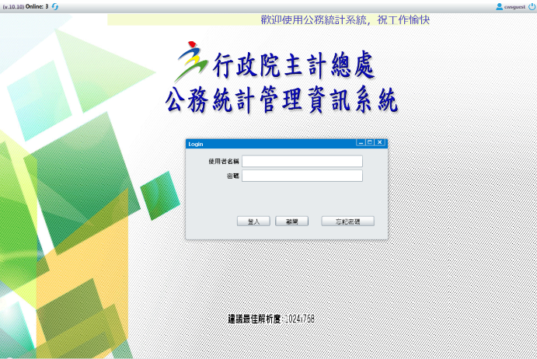
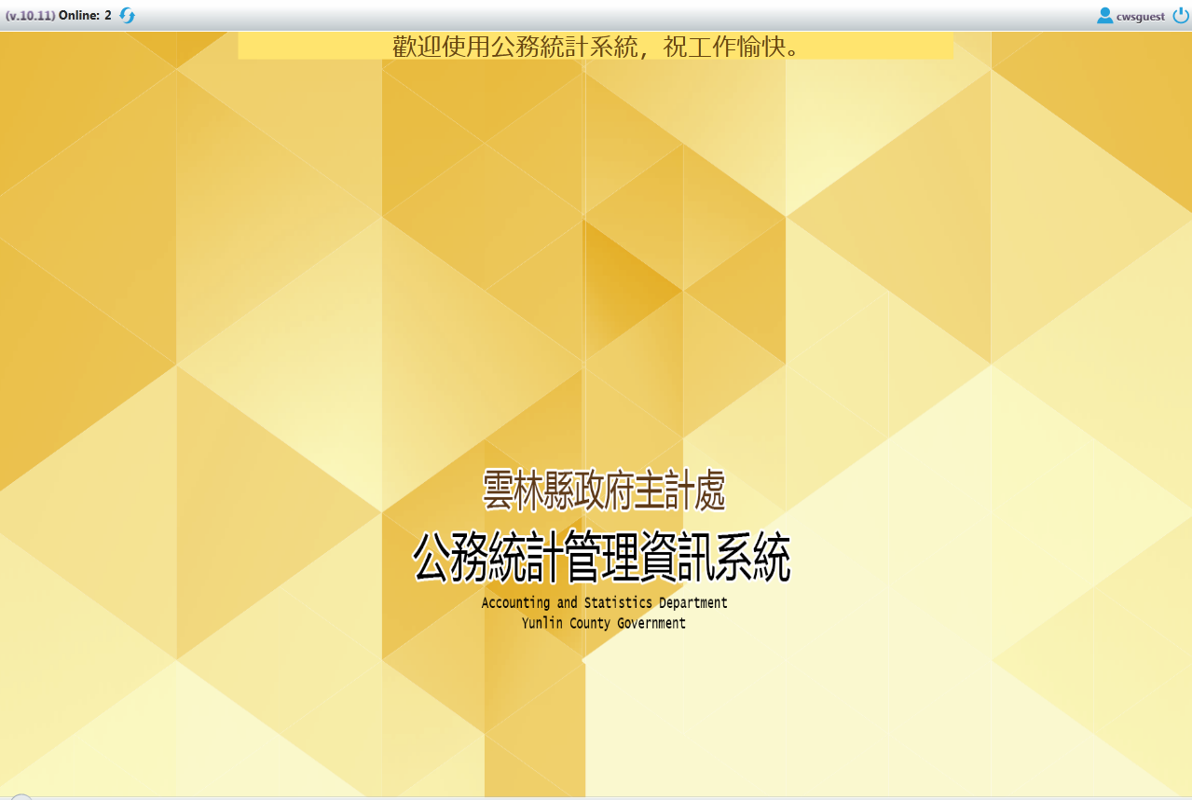
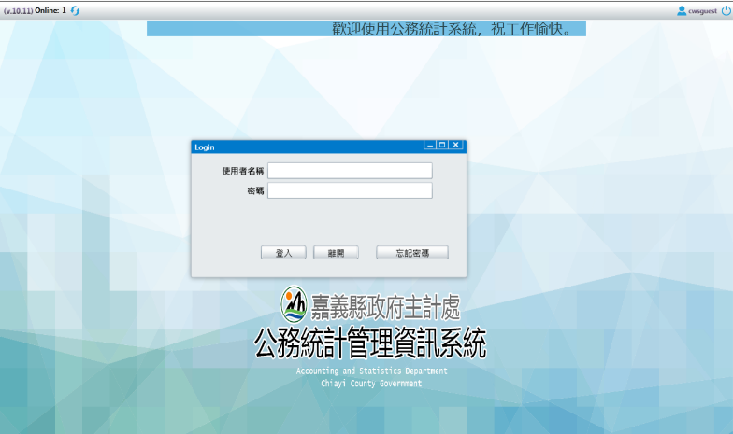
壹、公務統計管理資訊系統簡介（1/3）
行政院主計總處於104年12月完成共通性公務統計管理資訊系統，推動地方政府參與導入業務資訊化之計畫
由行政院主計總處統一開發維護
建置多個不同的資料庫環境

Slide 4
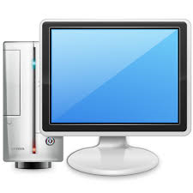

壹、公務統計管理資訊系統簡介（2/3）
考量地方政府資源有限，不須編列經費
WEB版雲端服務運作方式
行政院主計總處廣博機房
資料庫
DB伺服器
AP伺服器
透過網際網路
屏東縣政府
苗栗縣政府
臺南市政府
新竹縣政府
雲林縣政府
嘉義縣政府
行政院主計總處
地方統計推展中心
…
個人電腦
個人電腦
個人電腦
個人電腦
個人電腦
個人電腦
個人電腦
個人電腦
個人電腦
個人電腦
個人電腦
個人電腦
個人電腦
個人電腦

Slide 5
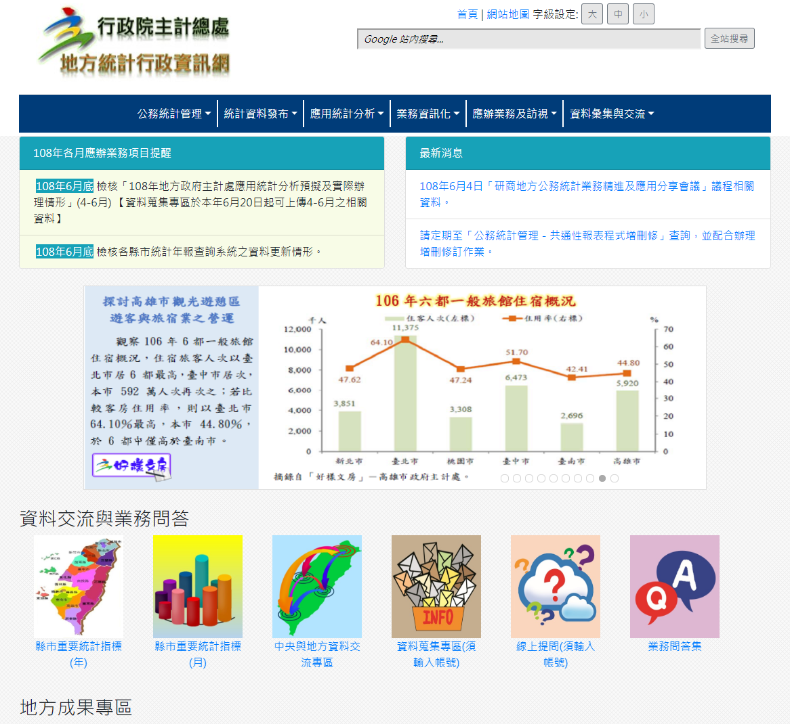
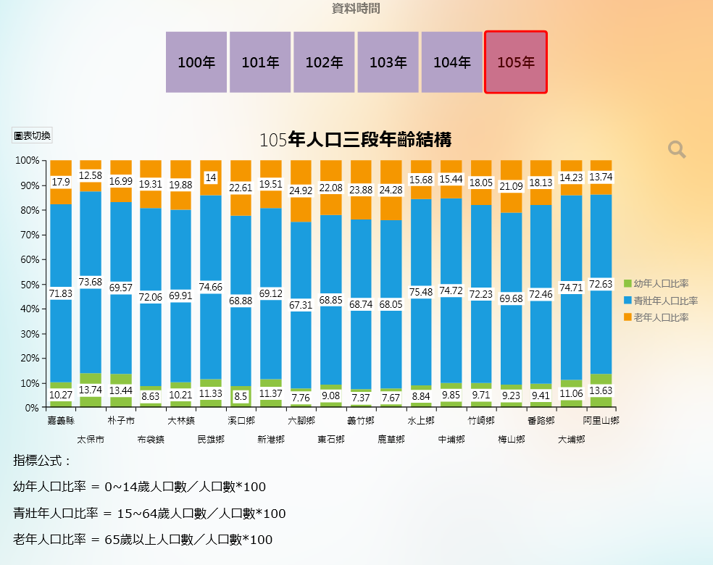
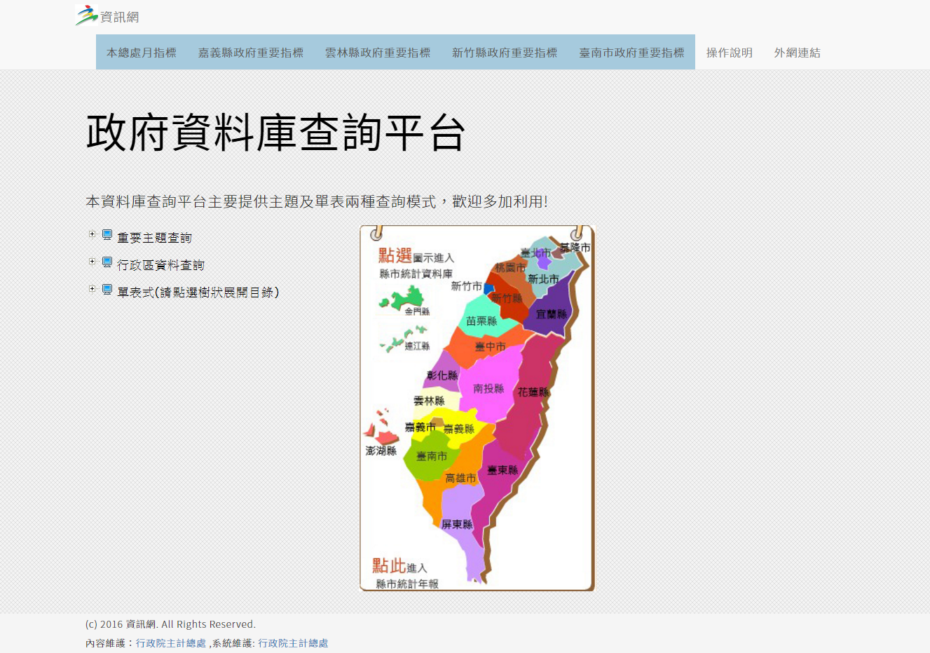
壹、公務統計管理資訊系統簡介（3/3）
整合性資訊
提供服務
統計資訊服務網
主管決策查詢平台
資料庫查詢平台

Slide 6
貳、報表報送之相關功能流程
系統相關設定作業
(安裝元件、密碼變更)
前置作業
預告統計資料發布時間表
(外網)
公務統計報表資料查詢
(外網)
建立
資料字典
公務統計空白報表維護
(智慧標籤)
公務統計方案增刪修訂作業
報表編報
報表審核
(業務
單位)
報表審核
(會計室)
報表審核
(主計處)
資料整編整理表
(資料編碼原則)
公務統計方案查詢
(外網)
數值儲存
進資料庫

Slide 7
貳、報表報送之相關功能(依使用者角色)
 | 府內單位 |  | 所屬機關 |  |  | 主計處
 | 業務單位 承辦同仁 | 業務單位 主管 | 業務單位 承辦同仁 | 業務單位 主管 | 會計室
建立資料字典、空白表維護 |  |  |  |  |  | V
系統相關 設定作業 (安裝元件、 密碼變更) | V | V | V | V | V | V
*公務統計方案增刪修訂作業 | V |  |  |  | V | V
預告統計 資料發布設定 |  |  |  |  | V | V
報表編報 | V |  | V
報表審核 |  | V |  | V | V | V
*視業務實際推動情形，由業務單位、會計室或主計處至系統操作相關功能。

Slide 8
參、系統相關設定作業
一、安裝Silverlight元件
二、密碼變更

Slide 9
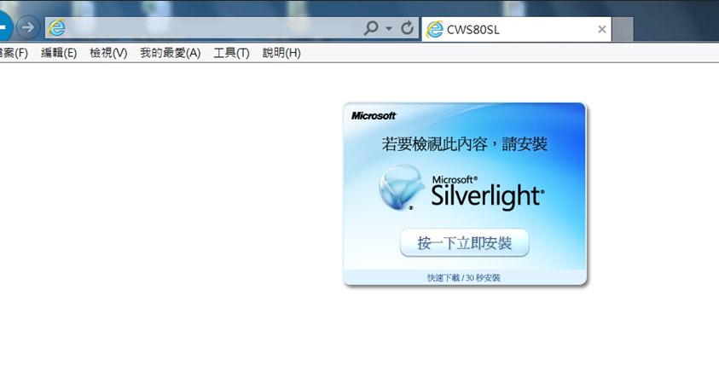
一、安裝Silverlight元件(1/5)
安裝Silverlight元件：
操作流程詳Step1.～ Step5.
http://miaoli.dgbas.gov.tw/CWS80SLWEB/index.aspx
於網址列輸入系統網址
（苗栗縣）http://miaoli.dgbas.gov.tw/CWSSLWEB/index.aspx
注意事項：
1.若該電腦為第一次登入本系統，可能需安裝Silverlight元件，該元件只需安裝1次即可。
2.建議使用IE。
3.若使用其他瀏覽器(如：Google Chrome)，需另安裝相關外掛程式(如：IE Tab)，可洽主計處系統管理者。
Step1.出現請安裝Silverlight的訊息，點選"按一下立即安裝" 。

Slide 10
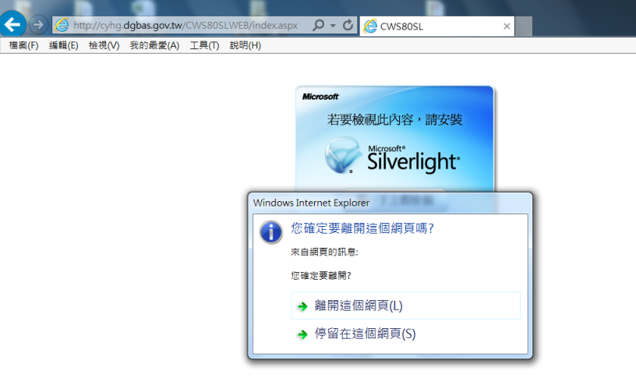
一、安裝Silverlight元件(2/5)
安裝Silverlight元件：
操作流程詳Step1.～ Step5.
Step2.點選"離開這個網頁" 。

Slide 11
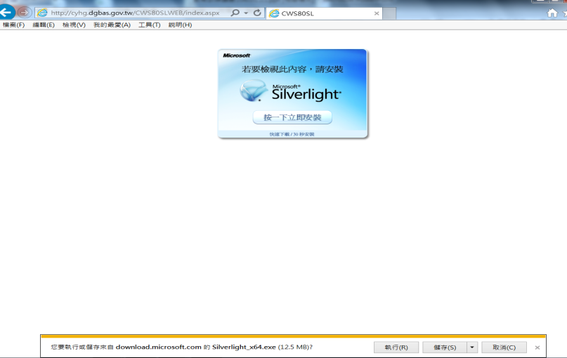
一、安裝Silverlight元件(3/5)
安裝Silverlight元件：
操作流程詳Step1.～ Step5.
Step3.點選"執行" 。

Slide 12
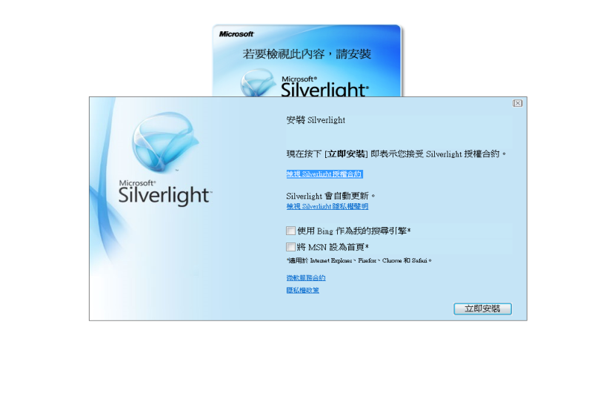
一、安裝Silverlight元件(4/5)
安裝Silverlight元件：
操作流程詳Step1.～ Step5.
把勾選取消。
Step4.點選"立即安裝" 。

Slide 13
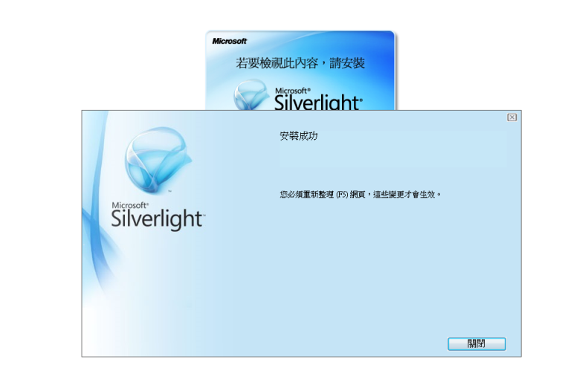
一、安裝Silverlight元件(5/5)
安裝Silverlight元件：
操作流程詳Step1.～ Step5.
出現安裝成功的訊息。
Step5.點選"關閉" 。

Slide 14
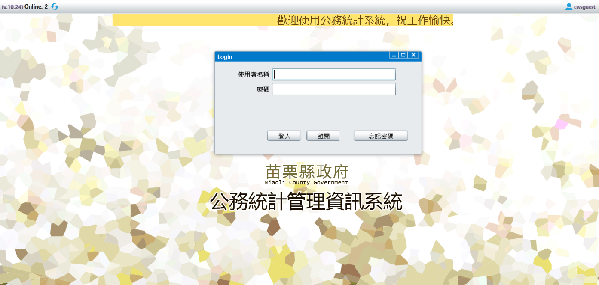
二、密碼變更(1/3)
密碼變更：
操作流程詳Step1.～ Step3.
先輸入使用者名稱及預設密碼(請洽主計處相關管理人員)登入系統。
Step1.點選"登入" 。

Slide 15
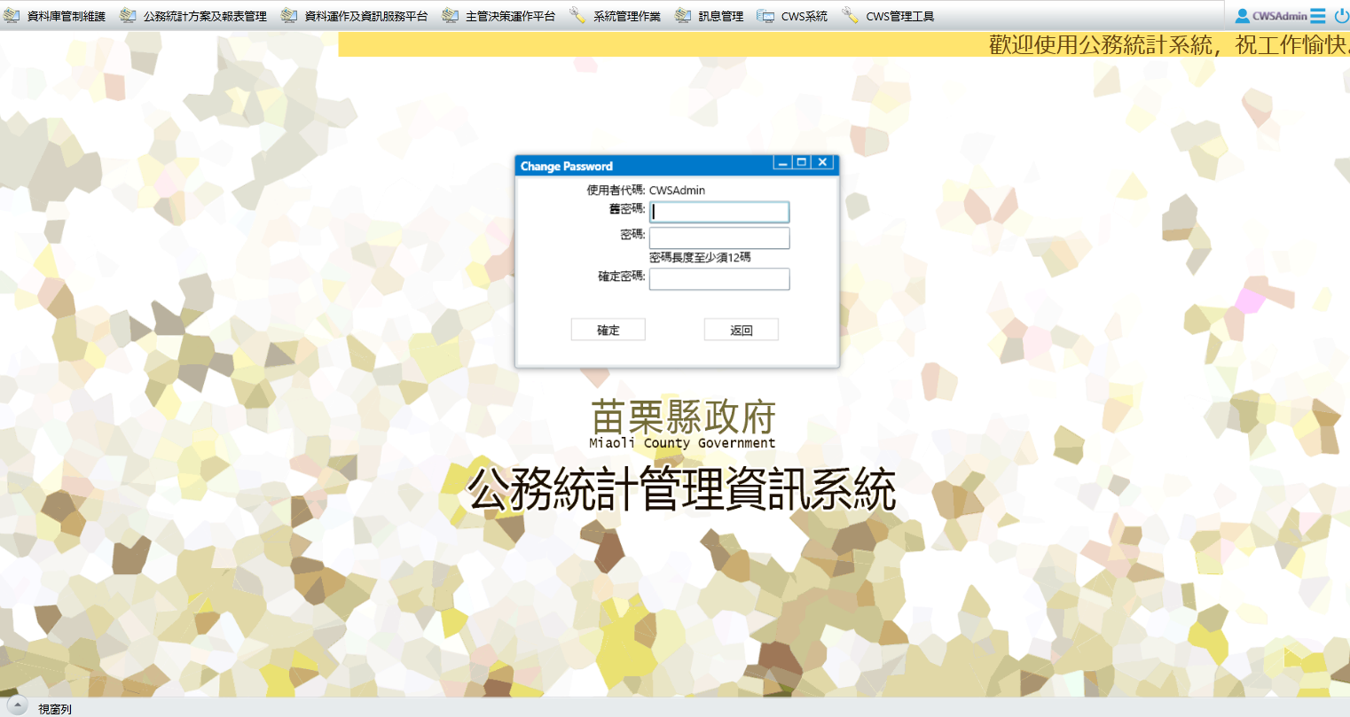
二、密碼變更(2/3)
密碼變更：
操作流程詳Step1.～ Step3.
Step2.登入後，點選此處進行密碼變更。
先輸入舊密碼(第1次使用即預設密碼)，再輸入2次新密碼進行變更。
Step3.點選"確定" ，即變更密碼完成。

Slide 16
二、密碼變更(3/3)
注意事項：
密碼設定原則
    密碼長度至少須12碼
    大寫、小寫英文、數字及特殊符號，任選3種 設定
    依主計處系統管理者設定之天數進行密碼變更
    若忘記密碼，請點選登入畫面之「忘記密碼」，系統將寄一封重設密碼之通知信至你的信箱
    若輸入次數過多遭鎖定，請洽主計處系統管理者重設密碼

Slide 17
肆、公務統計方案及報表編報管理作業
一、公務統計方案增刪修訂作業*
  初審作業
二、預告統計資料發布
  應收資料維護/同步預告發布資料
  發布機關維護
  發布項目維護
  三、報表編報及報表審核
  報表編報
  審核作業

Slide 18
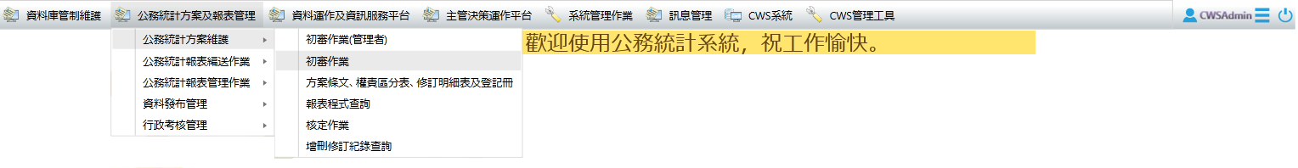
一、公務統計方案增刪修訂作業(1/9)
  初審作業
  2.1.1初審作業

Slide 19
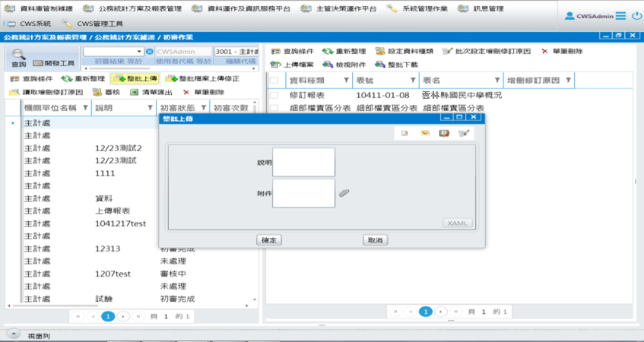
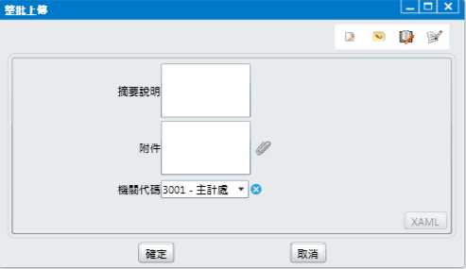
一、公務統計方案增刪修訂作業(2/9)
2.1.1初審作業：
整批上傳
(操作流程詳Step1.～ Step6.)
  初審作業
Step1.點選"整批上傳"。
Step2.點選"迴紋針圖示" ，瀏覽夾帶全部要上傳的檔案。

Slide 20
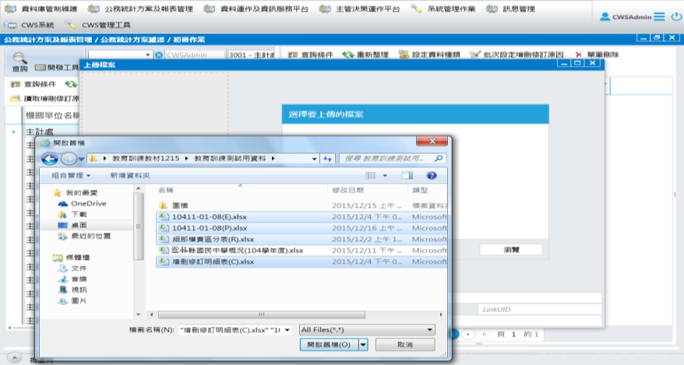
一、公務統計方案增刪修訂作業(3/9)
2.1.1初審作業：
整批上傳
(操作流程詳Step1.～ Step6.)
  初審作業
檔名命名規則：
1.「報表程式」及「編製說明」：表號 (P)及表號(E)，須一起上傳，不可單一上傳。
2.細部權責區分表：檔名(R)
3.增刪修訂明細表：檔名(C)
Step3.點選"瀏覽"，選取存放檔案的資料夾。
Step4.選取全部要上傳的檔案後，點選"開啟舊檔" 。

Slide 21
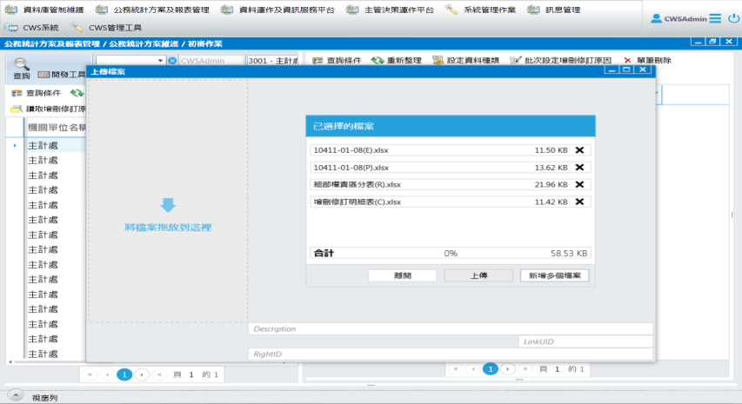
一、公務統計方案增刪修訂作業(4/9)
2.1.1初審作業：
整批上傳
(操作流程詳Step1.～ Step6.)
  初審作業
Step5.點選"上傳"。

Slide 22
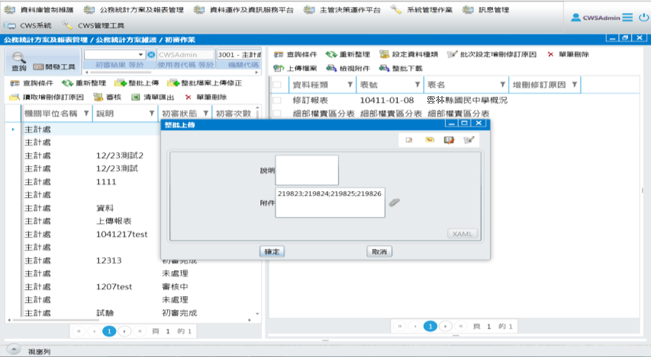
一、公務統計方案增刪修訂作業(5/9)
2.1.1初審作業：
整批上傳
(操作流程詳Step1.～ Step6.)
  初審作業
同表號之報表程式及編製說明上傳後，會自動合併為一筆。
Step6.點選"確定"。

Slide 23
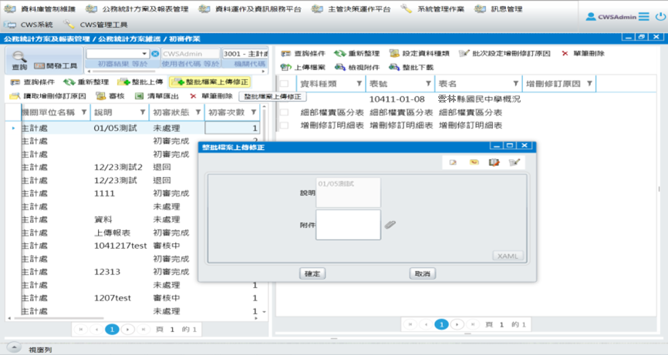
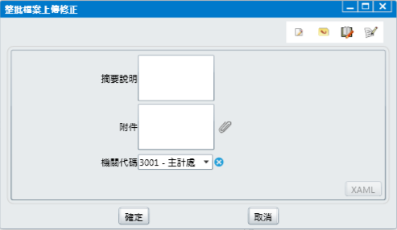
一、公務統計方案增刪修訂作業(6/9)
2.1.1初審作業：
整批檔案上傳修正
(操作流程詳Step1.～ Step6.)
  初審作業
Step1.點選"整批檔案上傳修正"功能。
整批檔案上傳修正功能為同一批之第二次(含)以後之整批上傳作業，初審狀態為"未處理"或"退回"時，供再次修正已上傳之檔案內容用。
Step2.點選迴紋針圖示，瀏覽夾帶要重新上傳的檔案。

Slide 24
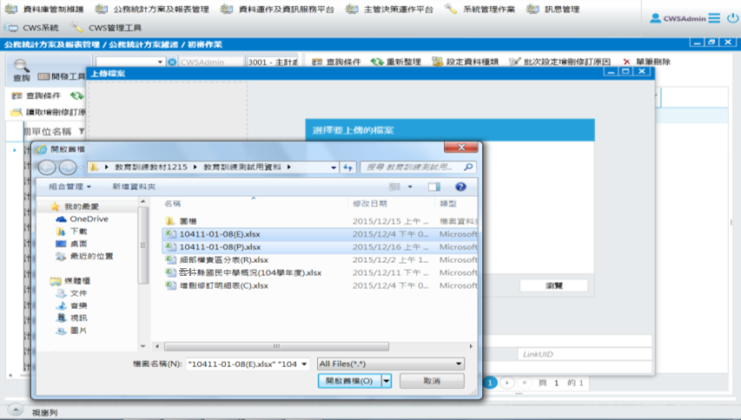
一、公務統計方案增刪修訂作業(7/9)
2.1.1初審作業：
整批檔案上傳修正
(操作流程詳Step1.～ Step6.)
  初審作業
Step3.點選"瀏覽"，選取存放檔案的資料夾。
Step4.選取要重新上傳的檔案後，點選"開啟舊檔" 。

Slide 25
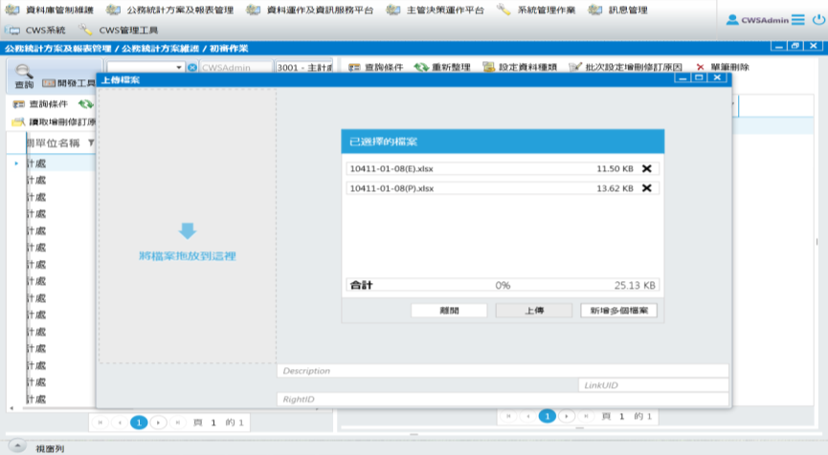
一、公務統計方案增刪修訂作業(8/9)
2.1.1初審作業：
整批檔案上傳修正
(操作流程詳Step1.～ Step6.)
  初審作業
Step5.點選"上傳"。

Slide 26
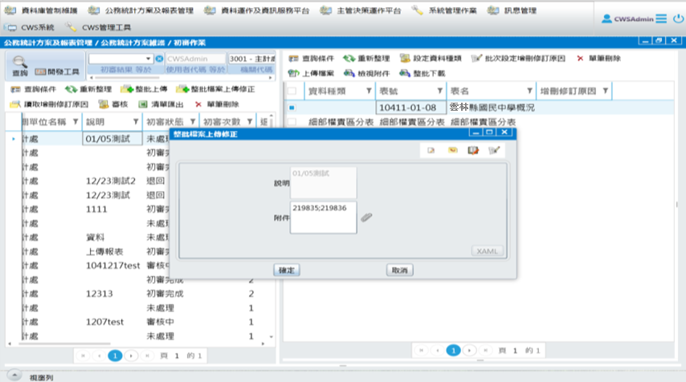
一、公務統計方案增刪修訂作業(9/9)
2.1.1初審作業：
整批檔案上傳修正
(操作流程詳Step1.～ Step6.)
  初審作業
報表程式及編製說明重新上傳後，會覆蓋掉原上傳檔案。但細部權責區分表及增刪修訂明細表不會覆蓋。
Step6.點選"確定"。

Slide 27

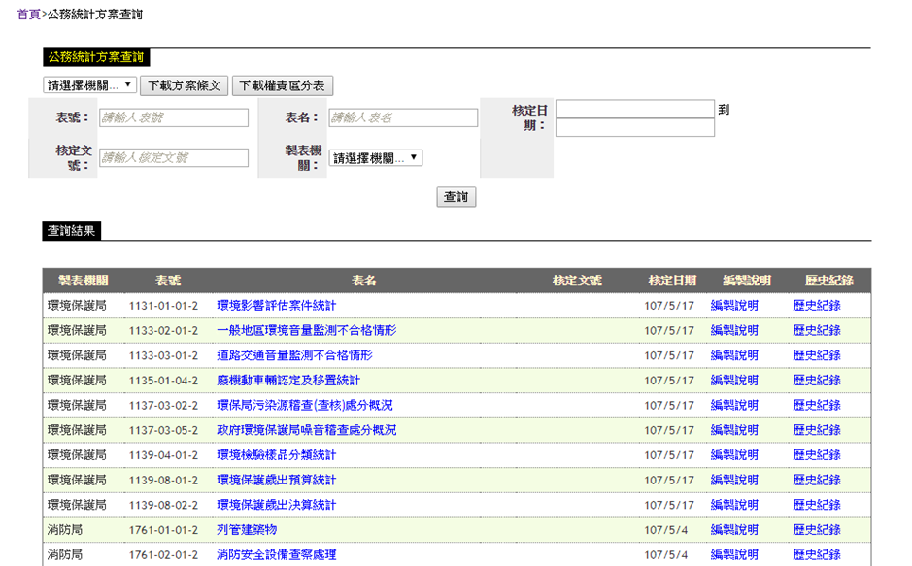
苗栗縣統計資訊服務網
方案經完成初審作業與核定作業後，更新至以下網頁
苗栗縣公務統計方案查詢
http://miaoli.dgbas.gov.tw/statweb/Page/stat13b.aspx

Slide 28
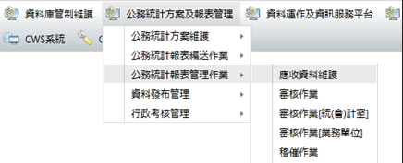
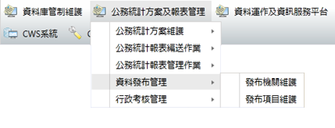
二、預告統計資料發布(1/14)
  應收資料/同步預告發布、發布機關維護及發布項目維護
  2.3.1應收資料維護/同步預告發布資料
  2.4.1發布機關維護
  2.4.2發布項目維護

Slide 29
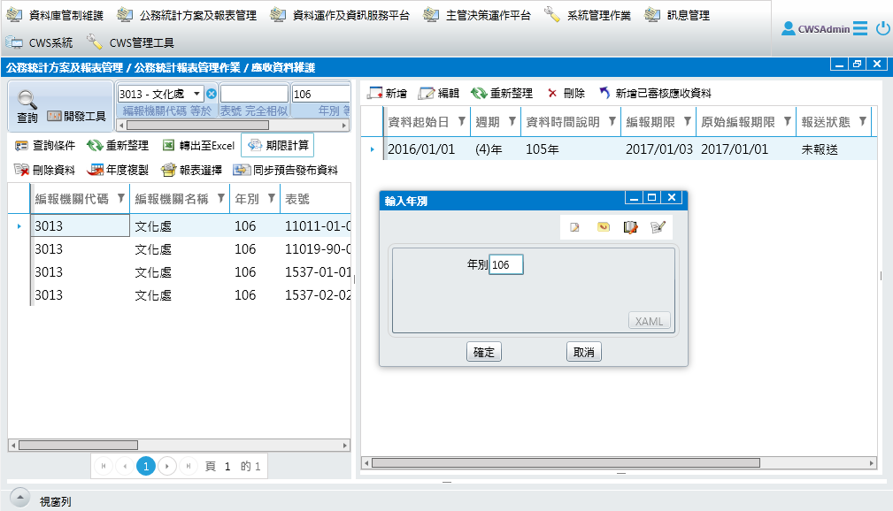
二、預告統計資料發布(2/14)
2.3.1應收資料維護：
報表選擇
(操作流程詳Step1.～ Step4.)
  應收資料/同步預告發布、發布機關維護及發布項目維護
Step1.點選"報表選擇" 。
輸入"年別" 。
Step2.點選"確定" 。

Slide 30
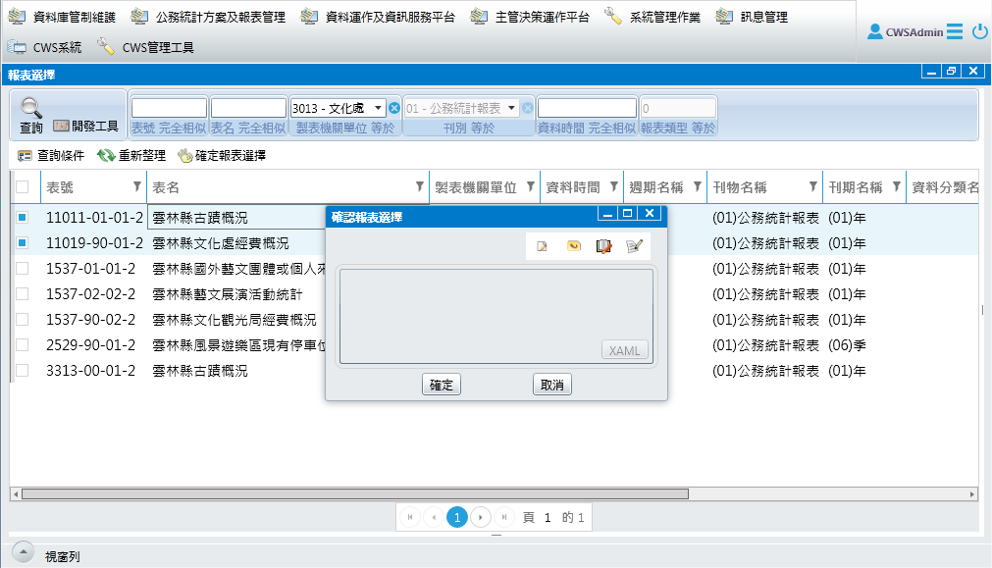
二、預告統計資料發布(3/14)
2.3.1應收資料維護：
報表選擇
(操作流程詳Step1.～ Step4.)
  應收資料/同步預告發布、發布機關維護及發布項目維護
Step3.可多筆選擇報表後，點選"確定報表選擇" 。
Step4.點選"確定" 。

Slide 31
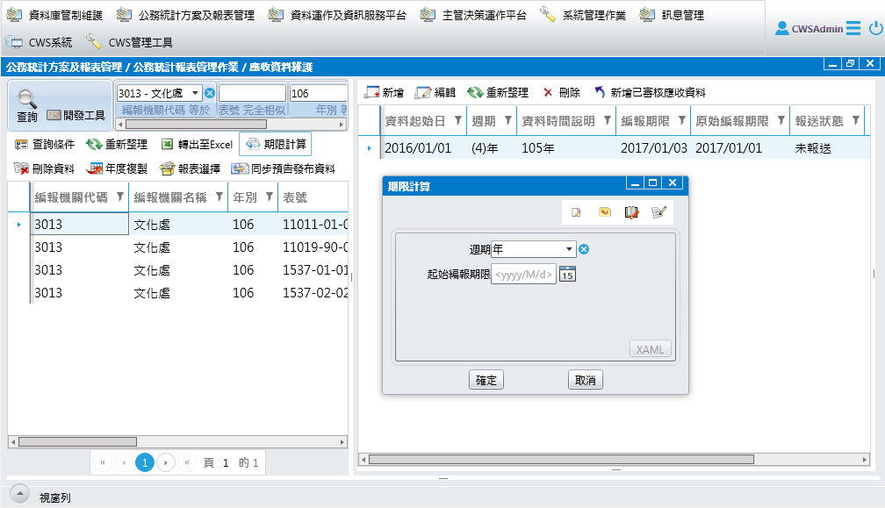
二、預告統計資料發布(4/14)
2.3.1應收資料維護：
期限計算
(操作流程詳Step1.～ Step2.)
  應收資料/同步預告發布、發布機關維護及發布項目維護
Step1.點選"期限計算" 。
輸入"起始編報期限"，以計算報送資料時間。
Step2.點選"確定" 。

Slide 32
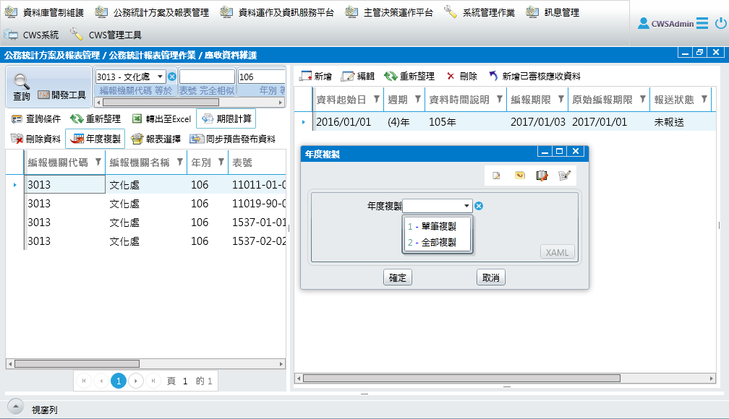
二、預告統計資料發布(5/14)
2.3.1應收資料維護：
年度複製
(操作流程詳Step1.～ Step3.)
  應收資料/同步預告發布、發布機關維護及發布項目維護
Step1.點選"年度複製" 。
選擇"複製模式" 。
Step2.點選"確定" 。

Slide 33
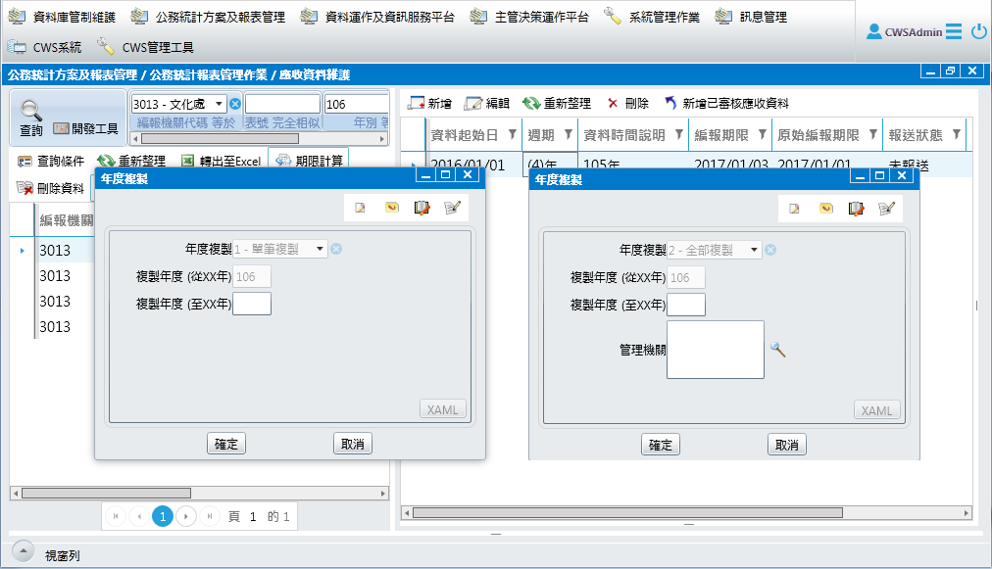
二、預告統計資料發布(6/14)
2.3.1應收資料維護：
年度複製
(操作流程詳Step1.～ Step3.)
  應收資料/同步預告發布、發布機關維護及發布項目維護
"全部複製"，輸入"目的年度" 。
"管理機關"為主計處人員使用。
"單筆複製"，輸入"目的年度" 。
Step3.點選"確定" 。
Step3.點選"確定" 。

Slide 34
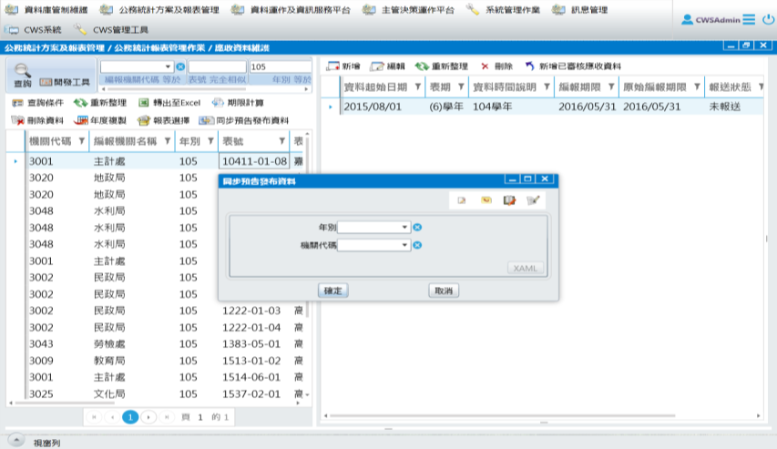
二、預告統計資料發布(7/14)
2.3.1應收資料維護：
同步預告發布資料
(操作流程詳Step1.～ Step2.)
  應收資料/同步預告發布、發布機關維護及發布項目維護
Step1.點選"同步預告發布資料" 。
下拉選單挑選"年別"及"機關代碼" 。
Step2.點選"確定" 。
完成後會同步顯示在「2.4.2發布項目維護」及外網各機關統計資料預告發布。

Slide 35
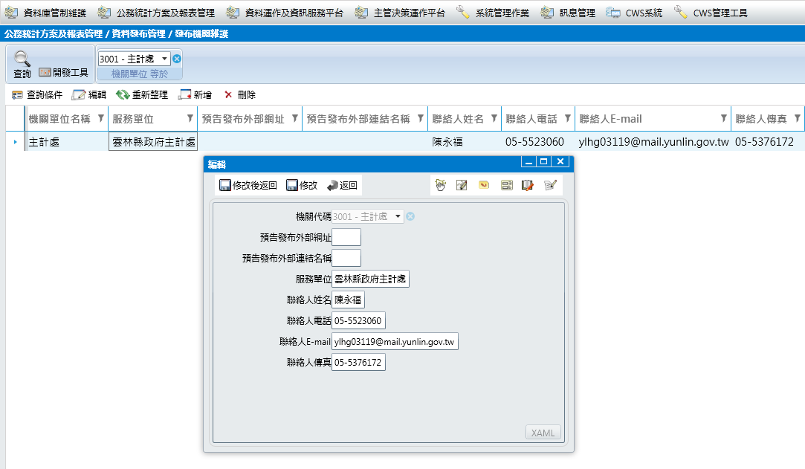
二、預告統計資料發布(8/14)
2.4.1發布機關維護：
編輯
(操作流程詳Step1.～ Step2.)
  應收資料/同步預告發布、發布機關維護及發布項目維護
Step1.點選"編輯" 。
Step2.修改相關資訊後，點選"修改後返回" 。
聯絡人資訊會顯示在外網。

Slide 36
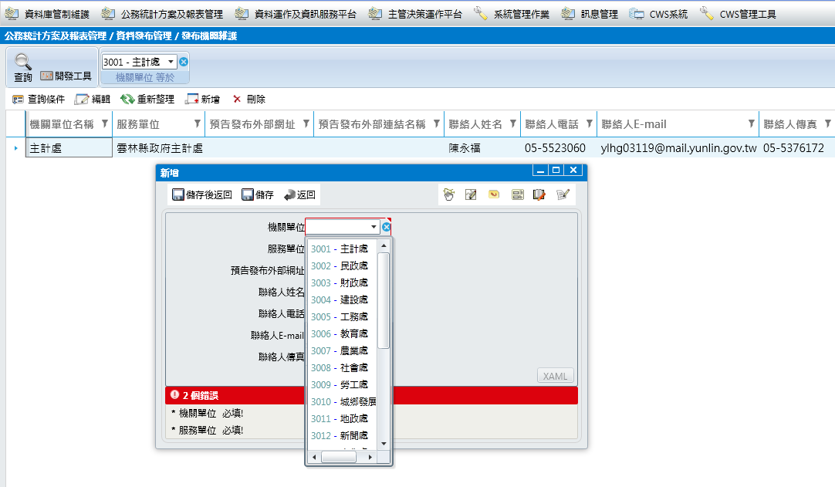
二、預告統計資料發布(9/14)
2.4.1發布機關維護：
新增
(操作流程詳Step1.～ Step2.)
  應收資料/同步預告發布、發布機關維護及發布項目維護
Step1.點選"新增" 。
Step2.點選"儲存後返回" 。
下拉選單挑選要新增建立之機關單位，並輸入其他欄位資訊。

Slide 37
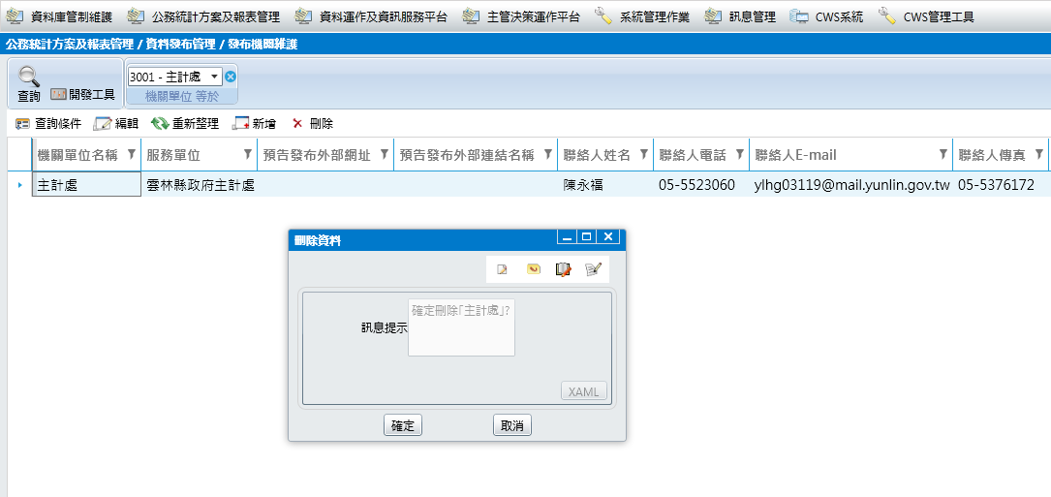
二、預告統計資料發布(10/14)
2.4.1發布機關維護：
刪除
(操作流程詳Step1.～ Step2.)
  應收資料/同步預告發布、發布機關維護及發布項目維護
Step1.點選"刪除" 。
Step2.點選"確定"後即刪除。

Slide 38
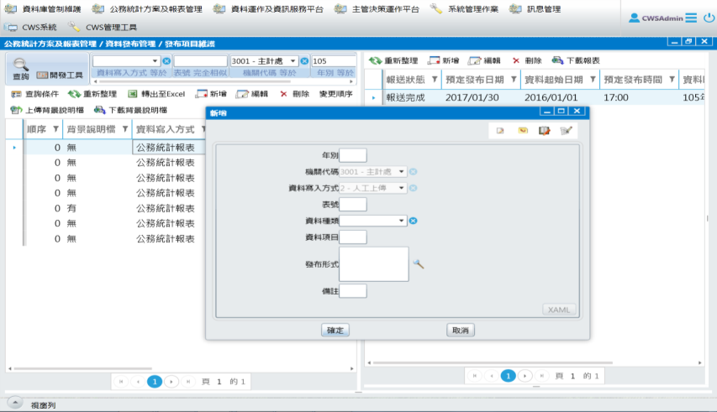
二、預告統計資料發布(11/14)
2.4.2發布項目維護：
新增
(操作流程詳Step1.～ Step2.)
  應收資料/同步預告發布、發布機關維護及發布項目維護
Step1.點選"新增" 。
僅能新增資料寫入方式為人工上傳的項目。
若資料寫入方式為公務統計報表，表示資料來自應收資料維護；若資料寫入方式為人工上傳時，需維護右頁面的各項欄位。
Step2.輸入相關資訊後，點選"確定" 。

Slide 39
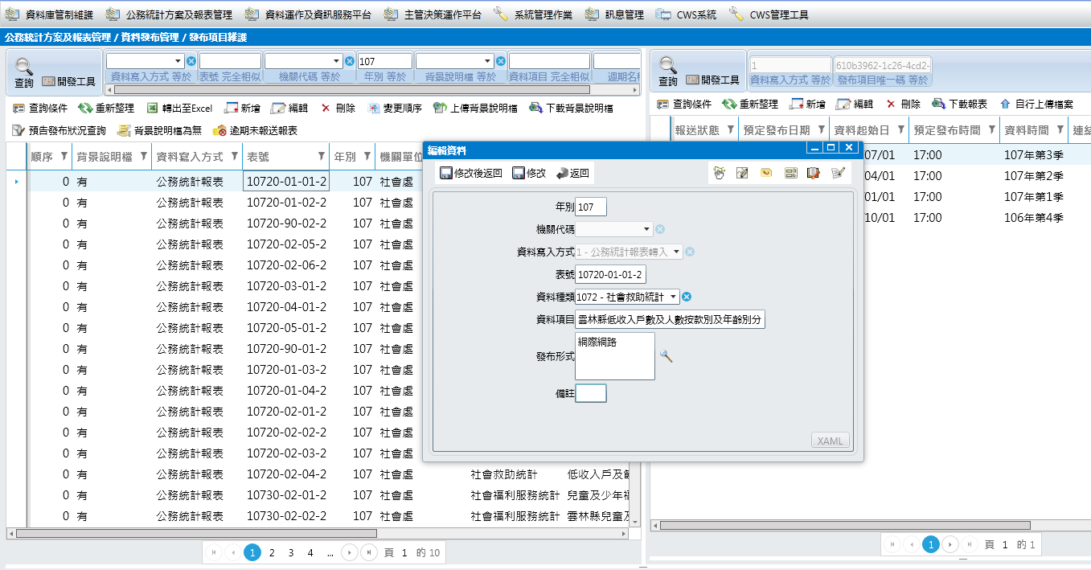
二、預告統計資料發布(12/14)
2.4.2發布項目維護：
編輯
(操作流程詳Step1.～ Step2.)
  應收資料/同步預告發布、發布機關維護及發布項目維護
Step1.點選"編輯" 。
Step2.修改後，點選"修改後返回" 。

Slide 40
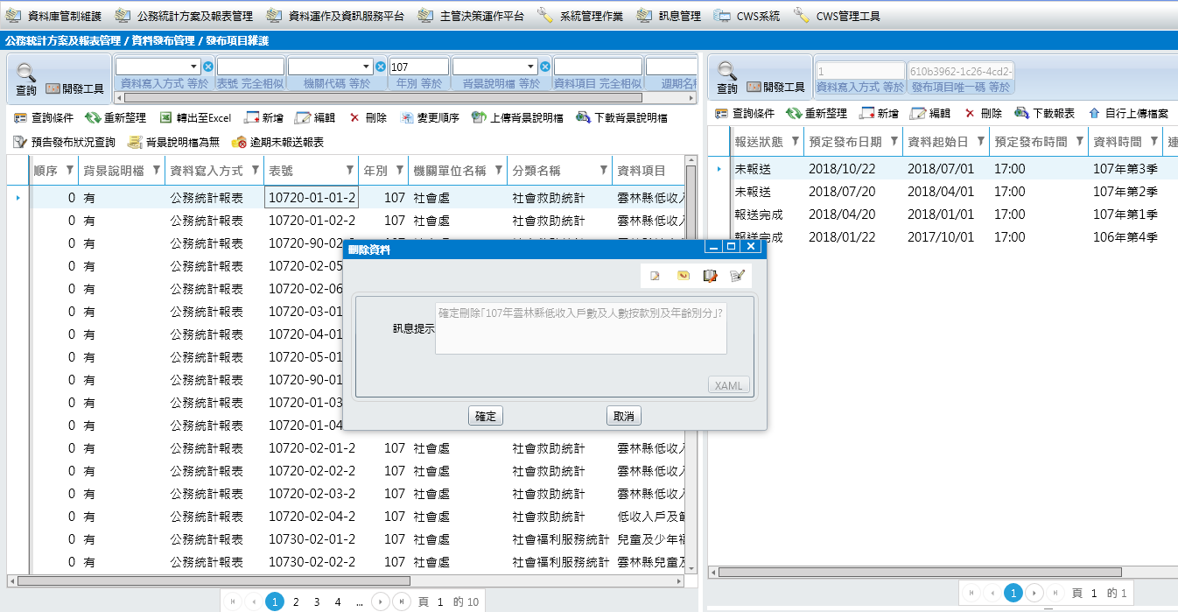
二、預告統計資料發布(13/14)
2.4.2發布項目維護：
刪除
(操作流程詳Step1.～ Step2.)
  同步預告發布資料、發布機關維護及發布項目維護
Step1.點選"刪除" 。
Step2.點選"確定"後，即刪除。

Slide 41
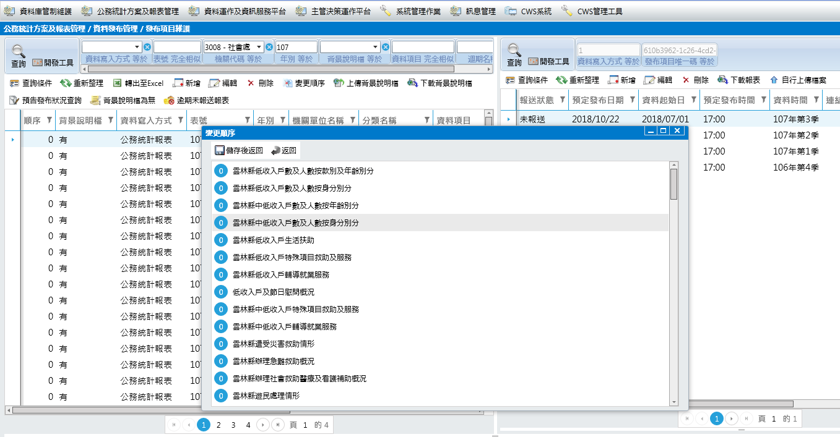
二、預告統計資料發布(14/14)
2.4.2發布項目維護：
變更順序
(操作流程詳Step1.～ Step2.)
  應收資料/同步預告發布、發布機關維護及發布項目維護
Step1.點選"變更順序" ，可調整外網公布之顯示順序。
Step2.直接用滑鼠拖曳調整順序後，點選"儲存後返回" 。

Slide 42
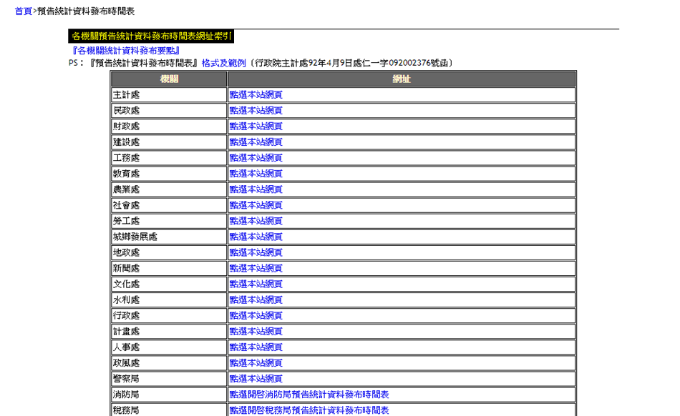
苗栗縣統計資訊服務網
1.運用本系統功能自動產生之預告發布網頁
2.逕連結至各機關(單位)原有之預告發布網頁

Slide 43
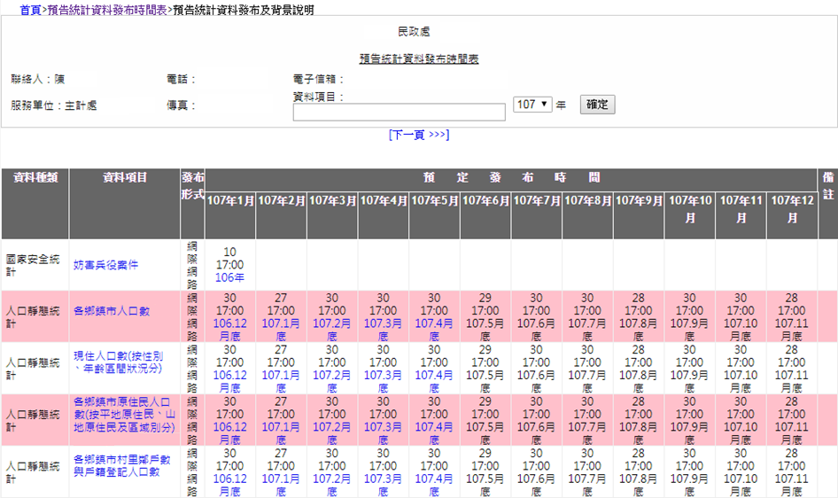
苗栗縣統計資訊服務網

Slide 44
三、報表編報及報表審核(1/16)
  報表編報及審核作業
將報表資料
逕送中央部會
如需報送
中央部會
局處業務單位
業務流程
審核是否
通過
進行本系統
報表編報作業
＊報表審核
是
依定義之智慧標籤將數值儲存
至資料庫
局處業務單位、
局處統(會)計室、
主計處
局處業務單位
主計處
否
＊報表審核
府內單位：局處業務單位→主計處
所屬機關：局處業務單位→局處統（會）計室→主計處
2.2.1報表報送及編製作業：
報表報送
2.3.4審核作業[業務單位]：
開啟報表
2.3.3審核作業[統(會)計室]：
開啟報表
2.3.2審核作業：
開啟報表
系統流程

Slide 45
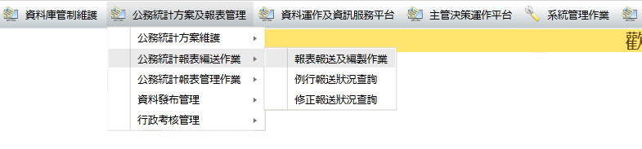
三、報表編報及報表審核(2/16)
  報表編報
  2.2.1報表報送及編製作業

Slide 46
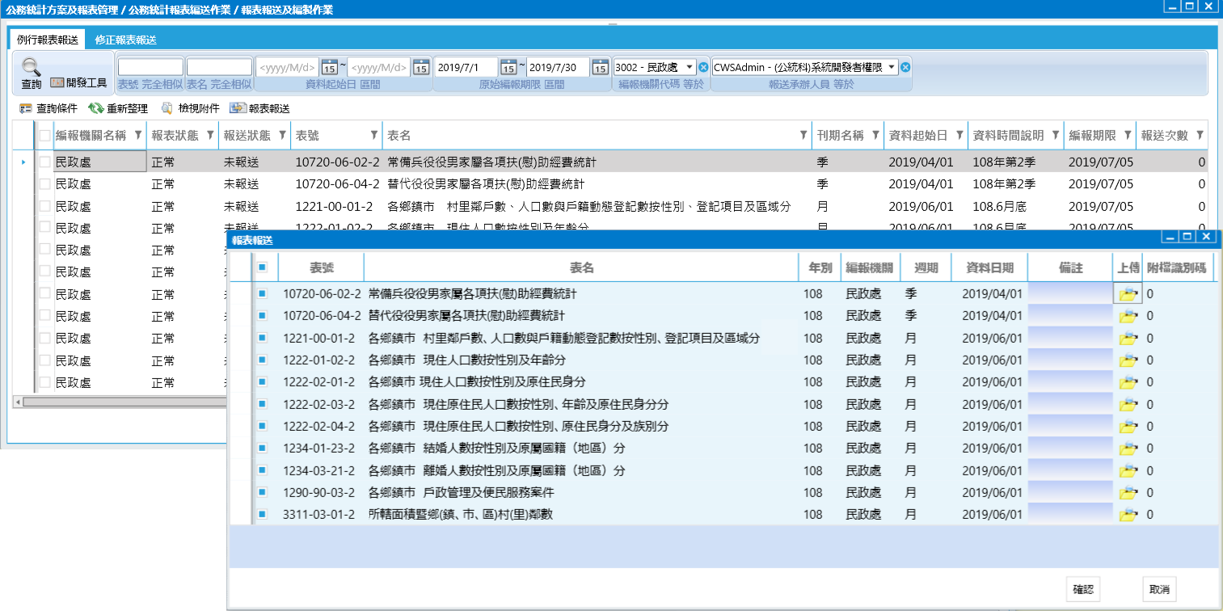
三、報表編報及報表審核(3/16)
2.2.1報表報送及編製作業：
報表報送
(操作流程詳Step1.～ Step6.)
  報表編報
分為「例行報表報送」及「修正報表報送」兩個頁面。例行報表報送經審核完成後，如需修正資料，請至「修正報表報送」頁面進行修正報表報送作業。
Step1.勾選欲報送報表後點"報表報送" 。
Step2.點選"上傳"的資料夾圖示。
注意事項：
開啟本功能預設出現為本月份自己承辦應報送之所有報表，如需查看其他月份，請變更「資料起始日」查詢條件。

Slide 47
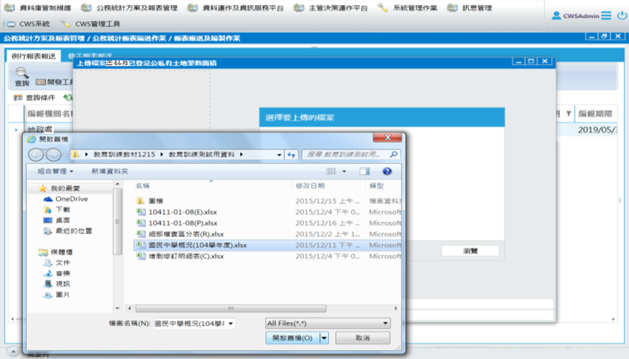
三、報表編報及報表審核(4/16)
2.2.1報表報送及編製作業：
報表報送
(操作流程詳Step1.～ Step6.)
  報表編報
Step3.點選"瀏覽" ，選取存放檔案的資料夾。
Step4.選取要上傳的檔案後，點選"開啟舊檔" 。

Slide 48
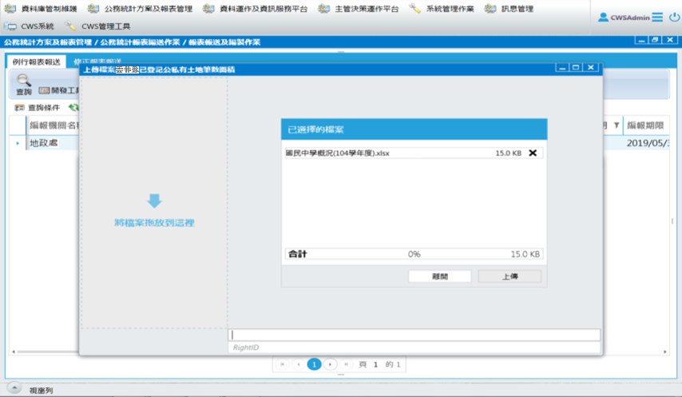
三、報表編報及報表審核(5/16)
2.2.1報表報送及編製作業：
報表報送
(操作流程詳Step1.～ Step6.)
  報表編報
Step5.點選"上傳" 。

Slide 49

三、報表編報及報表審核(6/16)
2.2.1報表報送及編製作業：
報表報送
(操作流程詳Step1.～ Step6.)
  報表編報
勾選要上傳的報表。
上傳檔案後，會有附檔識別碼。
Step6.點選"確認" 。

Slide 50
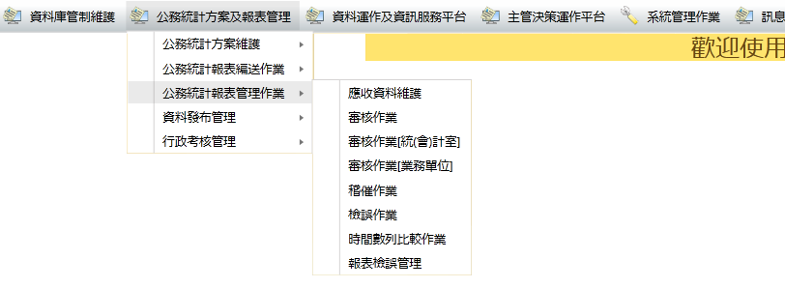
三、報表編報及報表審核(7/16)
  審核作業
  2.3.4審核作業[業務單位]
  2.3.3審核作業[統(會)計室]
  2.3.2審核作業
依使用者身分僅看到其中一項「審核作業」

Slide 51
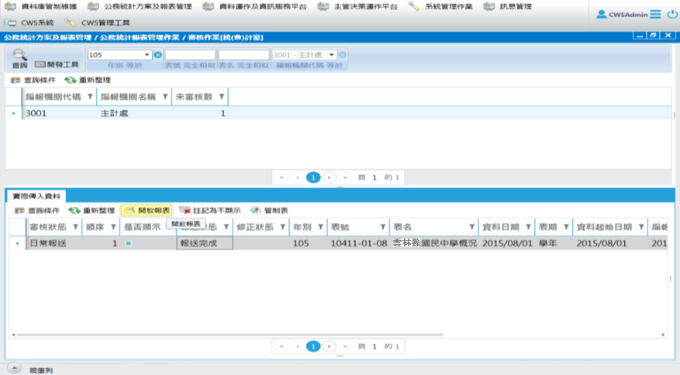
三、報表編報及報表審核(8/16)
2.3.4審核作業[業務單位]：
開啟報表
(操作流程詳Step1.～ Step8.)
  審核作業
Step1.點選"開啟報表" 。

Slide 52
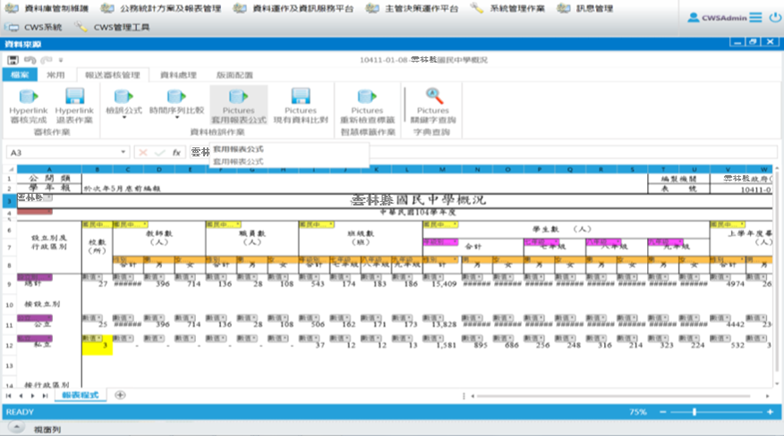
三、報表編報及報表審核(9/16)
2.3.4審核作業[業務單位]：
開啟報表
(操作流程詳Step1.～ Step8.)
  審核作業
Step2.如於空白報表維護時有設定報表公式，點選「報送審核管理」頁籤中"套用報表公式"功能。
(Step2.～ Step3.係針對該空白表內，在具數值標籤之儲存格有設定簡易之檢誤公式時才須進行之步驟)
開啟報表後，將自動套用空白報表維護時定義之智慧標籤。

Slide 53

三、報表編報及報表審核(10/16)
2.3.4審核作業[業務單位]：
開啟報表
(操作流程詳Step1.～ Step8.)
  審核作業
套用報表公式後如有不符，相關檢誤結果會跳訊息框，且該智慧標籤會變成紅色。
智慧標籤變成紅色。
Step3.點選"確定" 。

Slide 54

三、報表編報及報表審核(11/16)
2.3.4審核作業[業務單位]：
開啟報表
(操作流程詳Step1.～ Step8.)
  審核作業
Step4.點選"審核完成" 。

Slide 55

三、報表編報及報表審核(12/16)
2.3.4審核作業[業務單位]：
開啟報表
(操作流程詳Step1.～ Step8.)
  審核作業
可註記相關審核紀錄。
Step6.點選"確定" 。
Step5.點選"確定" 。

Slide 56

三、報表編報及報表審核(13/16)
2.3.4審核作業[業務單位]：
開啟報表
(操作流程詳Step1.～ Step8.)
  審核作業
Step7.點選"確定" 。

Slide 57

三、報表編報及報表審核(14/16)
2.3.4審核作業[業務單位]：
開啟報表
(操作流程詳Step1.～ Step8.)
  審核作業
Step8.點選"確定"後即完成審核，可直接關閉此視窗。

Slide 58

三、報表編報及報表審核(15/16)
2.3.3審核作業[統(會)計室] ：
開啟報表
(僅所屬機關需執行本功能，操作流程同2.3.4審核作業[業務單位]Step1.～ Step8.)
  審核作業

Slide 59
三、報表編報及報表審核(16/16)
2.3.2審核作業：
開啟報表
(僅主計處需執行本功能，操作流程同2.3.4審核作業[業務單位]Step1.～ Step8.)
  審核作業

Slide 60

苗栗縣統計資訊服務網
苗栗縣公務統計報表資料查詢
http://miaoli.dgbas.gov.tw/statweb/Page/stat08.aspx

